Slide 1

Муниципальное казённое образовательное учреждение «Общеобразовательная школа для обучающихся, воспитанников с ограниченными возможностями здоровья №10 города Асино Томской области»
Развитие речевой активности детей с ОВЗ в процессе игры
Выполнил:
Евгения Александровна Охремчук

Slide 2
Одним из самых действенных средств познавательно-речевого развития школьников является игра. И если во время организованной образовательной деятельности ребёнок получает знания, то во время игры он имеет возможность отразить знания об окружающем мире, поделиться с этими знаниями с товарищами, найти единомышленников по интересам. Отдельные виды игр по-разному действуют на познавательно-речевое развитие.

Slide 3
Дидактические игры занимают особенно важное место в этой работе, поскольку, обязательным элементом в них является познавательное содержание и умственные задачи. Многократно участвуя в игре, ребёнок прочно осваивает знания, которыми он оперирует. А решая умственную задачу в игре, ребёнок научится запоминать, воспроизводить, классифицировать предметы и явления по общим признакам.

Slide 4
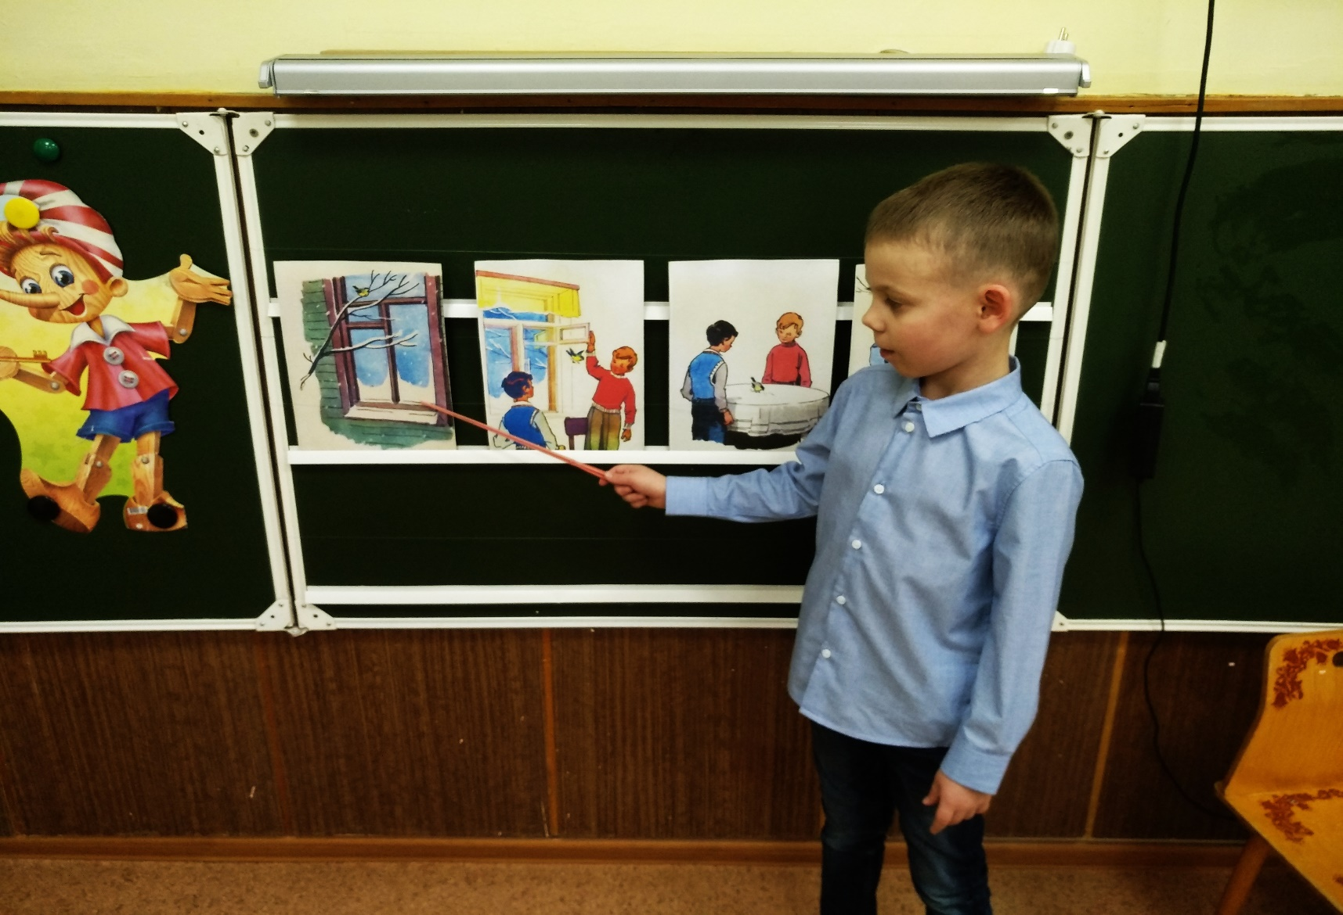
Игры на развитие связной речи
«Составь рассказ »

Slide 5

Что такое хорошо? Что такое плохо?

Slide 6
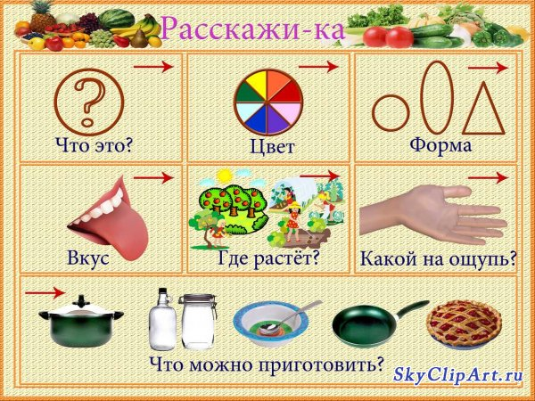

Игры на обогащение словаря
«Расскажи-ка»

Slide 7
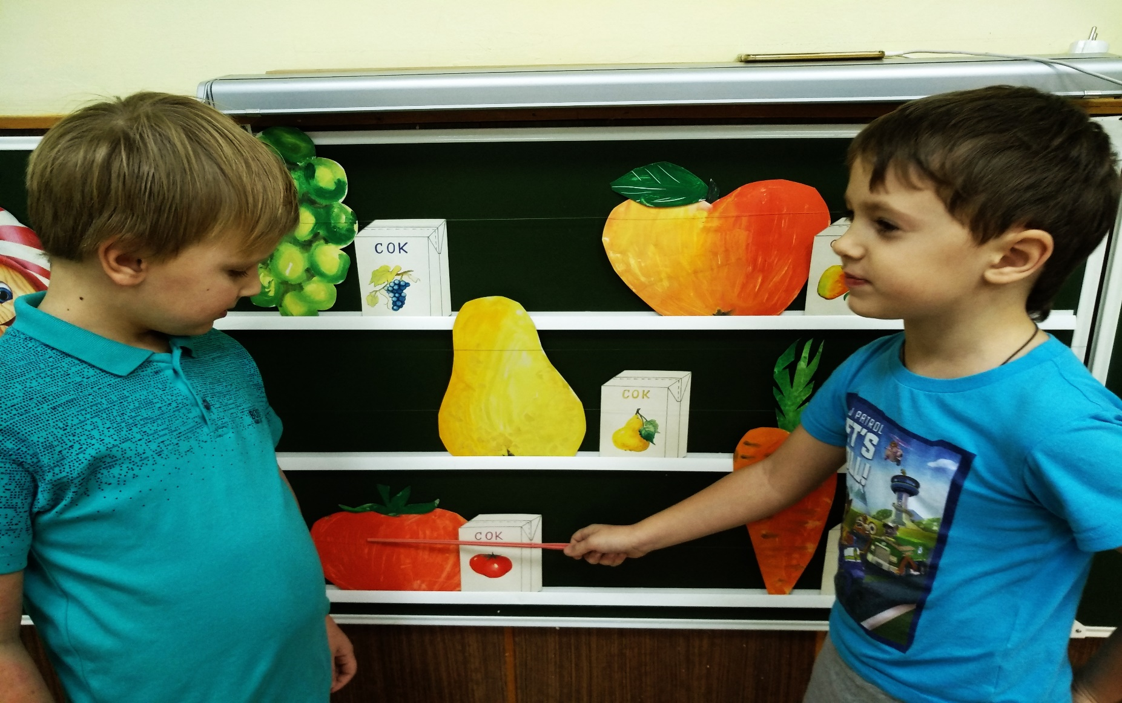
Игры с целью развития грамматического строя речи
«Приготовим сок»

Slide 8


Игры-эксперименты - особая группа игр, которые очень эффективны в решении познавательно-речевых задач, а также интересны и увлекательны для школьников, т.к. при этом они имеют возможность научиться видеть проблему, решать её, анализировать и сопоставлять факты, делать выводы, и добиваться результата

Slide 9
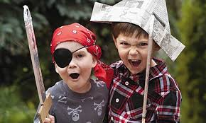
Игры-драматизации способствуют более глубокому пониманию смысла обыгрываемых произведений и активизируют речь.

Slide 10
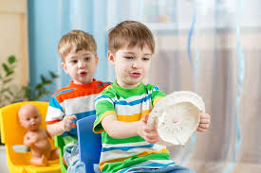
Сюжетно-ролевые игры расширяют представления об окружающем мире, способствуют развитию речевого диалога.

Slide 11
Для детей раннего школьного возраста познавательно-речевое развитие - это сложный комплексный феномен, включающий в себя формирование умственных процессов. Но если педагог подходит к решению задач этого раздела грамотно и творчески, то проблем в усвоение задач у детей не возникнет.
Спасибо за внимание!

